Slide 1
HRMASTER

Slide 2
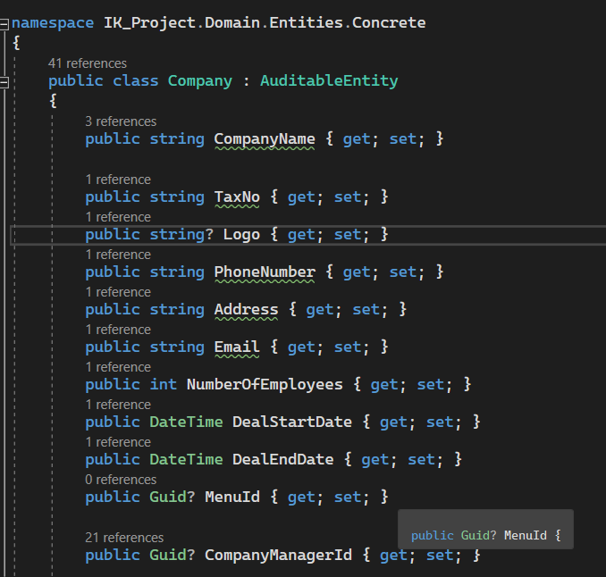
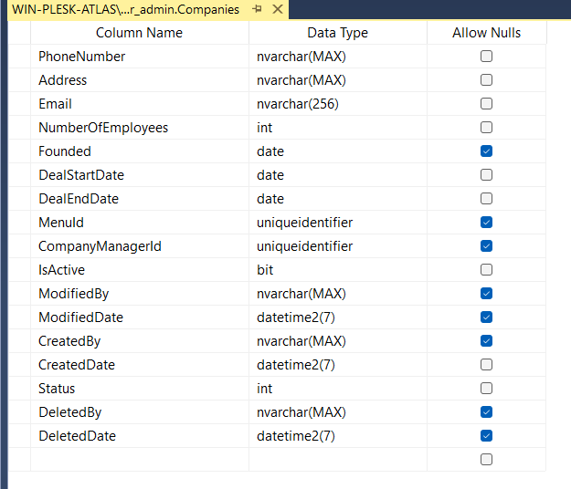
ENTİTY FRAMEWORK
Veri tabanı işlemlerini nesne tabanlı programlama ile entegre etmek için kullanılır.

Slide 3
Code First Yaklaşımı
Code First, bir veri tabanını oluşturmadan önce uygulama kodunun yazılmasını gerektiren bir veri tabanı geliştirme yaklaşımıdır.

Slide 4
MVC
Bağımsızlık
Test Edilebilirlik
Güncelleme Kolaylığı

Slide 5
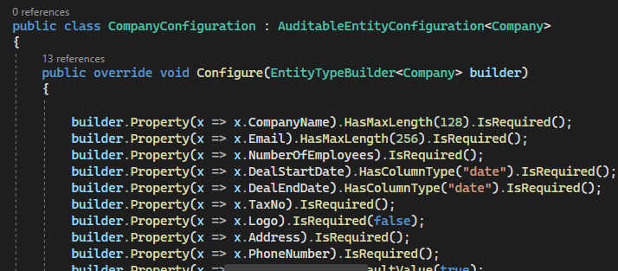

Veri Tabanı İşlemleri

Slide 6
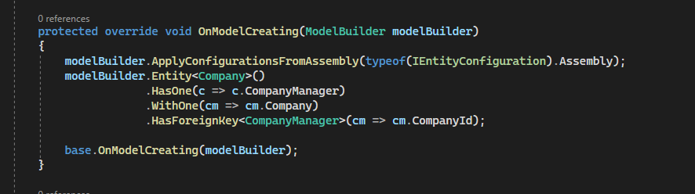
Veri Tabanı İşlemleri
Fluent API

Slide 7
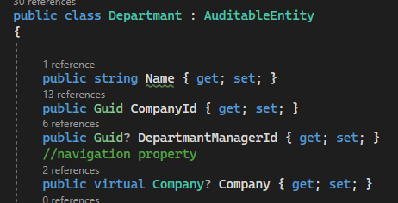
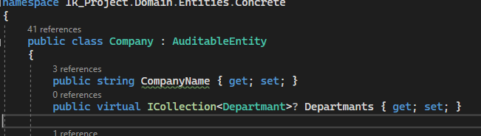
Veri Tabanı İşlemleri
Default Convention

Slide 8
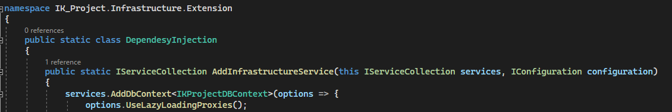
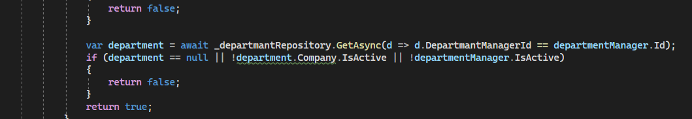
Lazy Loading

Slide 9
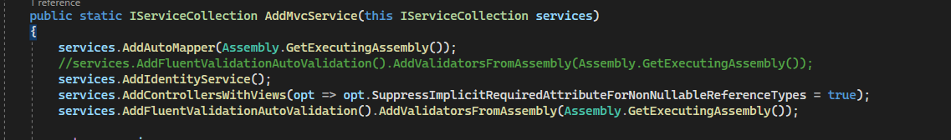
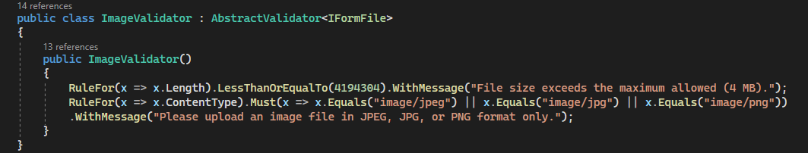
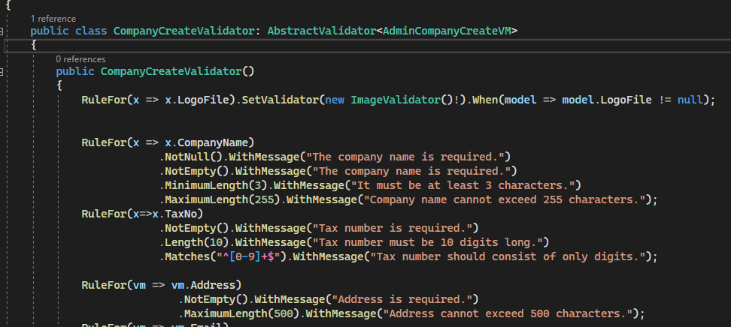
Fluent Validation

